Slide 1
VALIDACIJA I FORME
I DIO

Slide 2
ZADACI (validacija)
U tabeli Članovi polja ClanskiBroj, Ime, Prezime i JMBG proglasiti obaveznim poljima
Za polja u tabeli Članovi voditi računa o nepotrebnom zauzimanju memorije
U tabeli Članovi na polju Aktivan postaviti default vrijednost na YES
U tabeli Članovi kreirati input masku za polje telefon oblika (387)-61-111-222 (pozivni broj je opcionalan).
U tabeli Članovi Polje JMBG validirati na način da korisnici moraju unijeti isključivo 13 cifara
U tabeli Članovi Polje email validirati na način mostar@fit.ba nije obavezna domena fit.ba
U tabeli Knjige polje DatumIzdavanja postaviti na shortdate
Dodati tabelu Fakulteti (FakultetID, Naziv i Univerzitet) i povezati sa poljem Fakultet u tabeli Studenti
Dodati tabelu Gradovi (GradID,Naziv,Poštanski broj, Kanton) i povezati je sa poljem Grad u tabeli Članovi
Omogućiti korisnicima prilikom unosa podataka za Grad u tabelu Članovi odabir sa padajuće liste(korisnici trebaju da vide naziv i poštanski broj grada).
Omogućiti korisnicima prilikom unosa podataka za fakultet u tabelu Student odabir sa padajuće liste(korisnici trebaju da vide naziv fakulteta i univerzitet kojem pripada) – bez korištenja Lookup wizarda
U tabeli Studenti polje semestar definirati na način (I,II,III,IV,V,VI)
U tabeli Studenti polje GodinaStudija definirati na način (Prva,Druga,Treća)- bez korištenja Lookup wizarda
U tabeli Uplate polje Iznos definisati kao polje sa ispisom oznake valute (KM ili $)
U tabelama Članovi, Nastavno osoblje i Studenti za sva polja npr. BrojUgovora dodati opis koji će se prikazivati korisnicima u vidu „Broj ugovora“

Slide 3
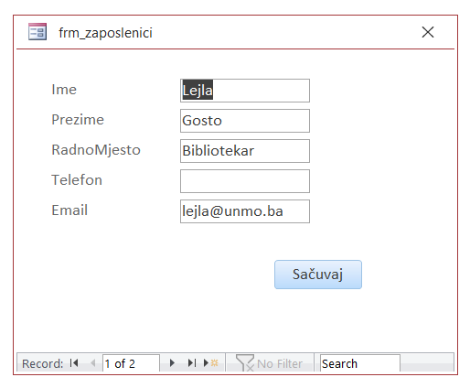
ZADACI (forme)
Kreirati formu za unos Zaposlenika u bazu
**Za svako uspješno pohranjivanje podataka korisnicima prikazati validnu poruku
**Nakon uspješno spremljenog zapisa kontrole na formi trebaju biti prazne
**Forma prilikom prvog otvaranja treba imati prazne kontrole (otvara se na new page)

